Slide 1
The Construction of
2D Networks on Surface via Host-guest Interaction
Keisuke Katayama
Tobe Lab.
Notes:
今回、私は、自己集合を用いて固体表面に二次元分子ネットワークを構築し、さらにその分子ネットワークにguest分子を吸着させるという研究について発表します。

Slide 2
Contents
Self-Assembly
Host-guest Interaction
2D Self-Assembly
2D Host-Guest Interaction
Scanning Tunneling Microscopy (STM)
About DBA derivatives
My Study
Notes:
この発表の理解に必要なキーワードである、自己集合とホストゲスト相互作用について、まず一般的な三次元の系における具体例を示しながら説明します。続いて私の研究に関係する固体表面、すなわち二次元における自己集合とホストゲスト相互作用について説明した後、二次元におけるネットワークを観察するのに重要なツールである走査型トンネル顕微鏡について説明をします。次に当研究室で過去に行われた二次元分子ネットワークの研究を説明した後、最後に自分の研究テーマについて述べます。

Slide 3
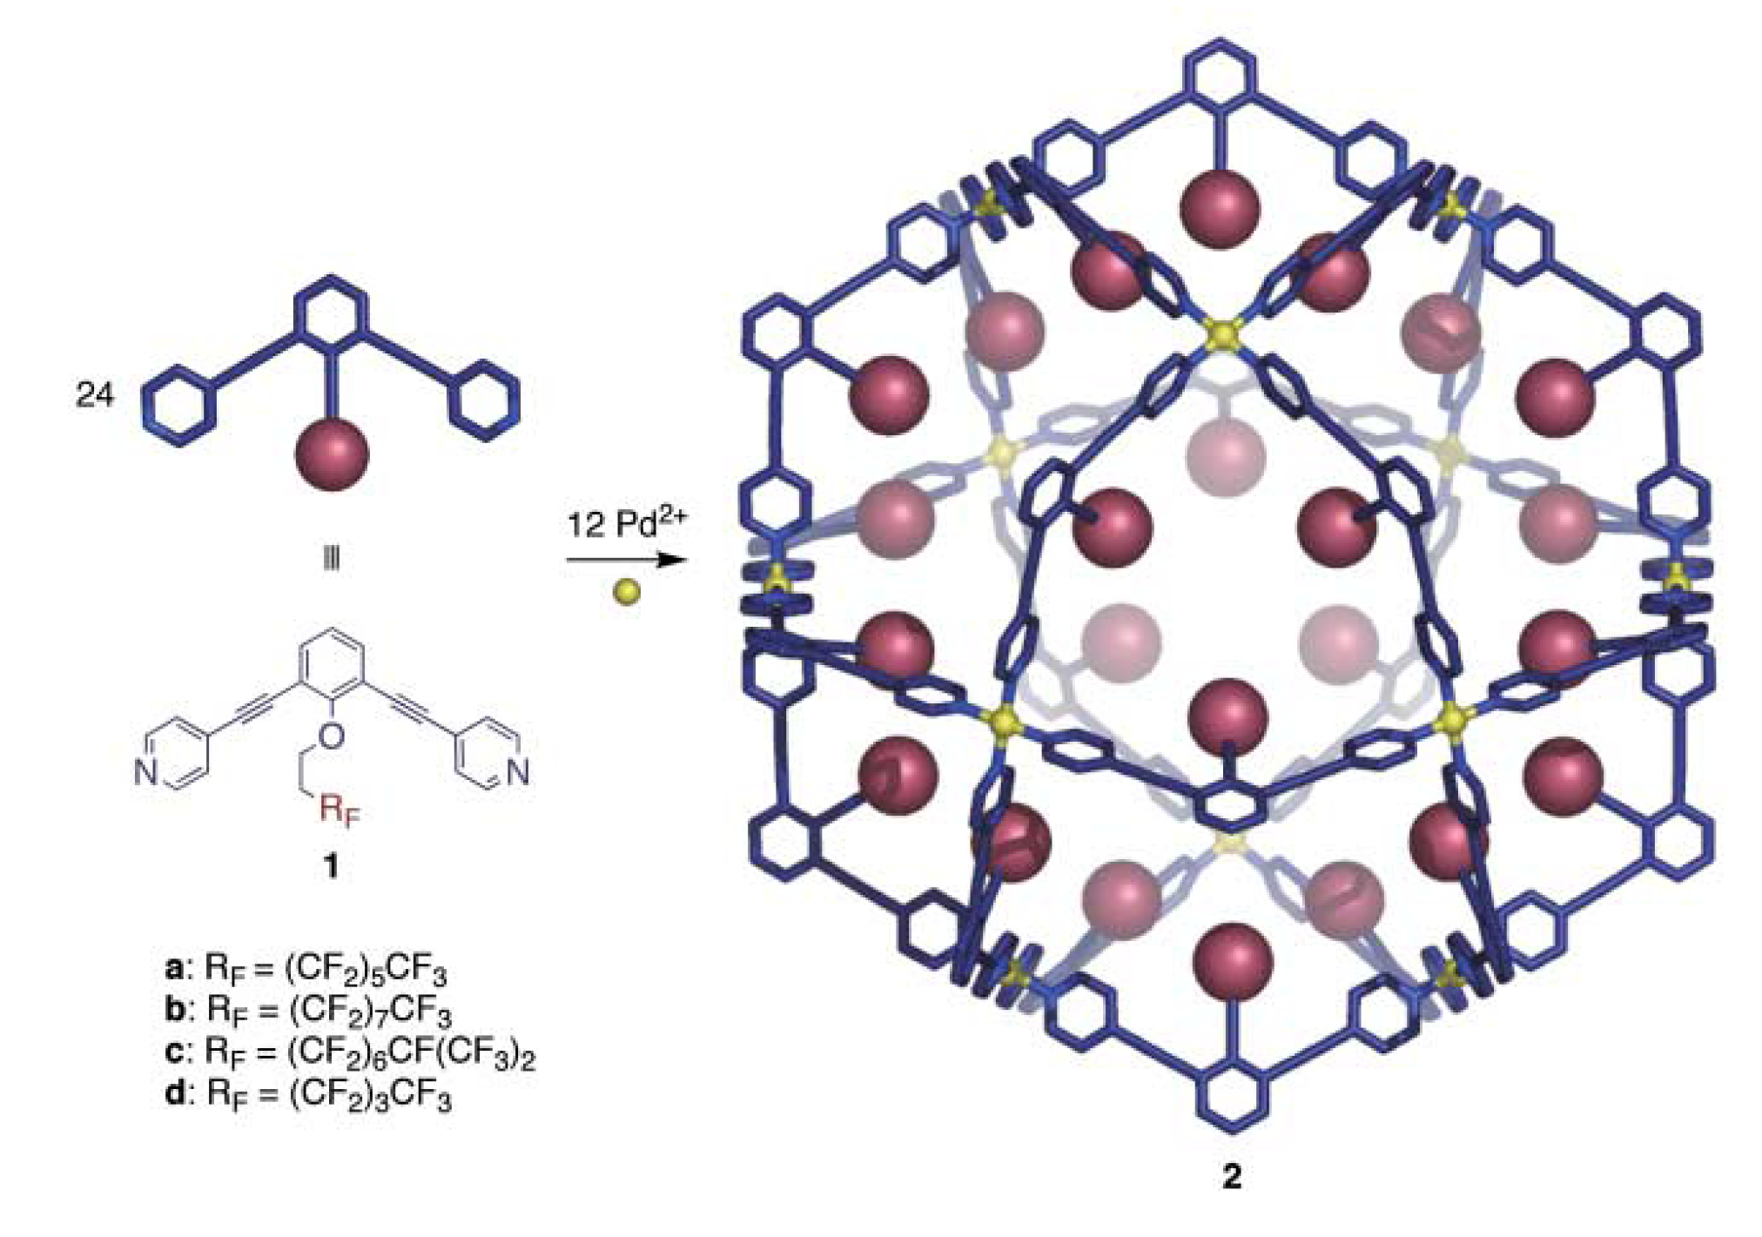
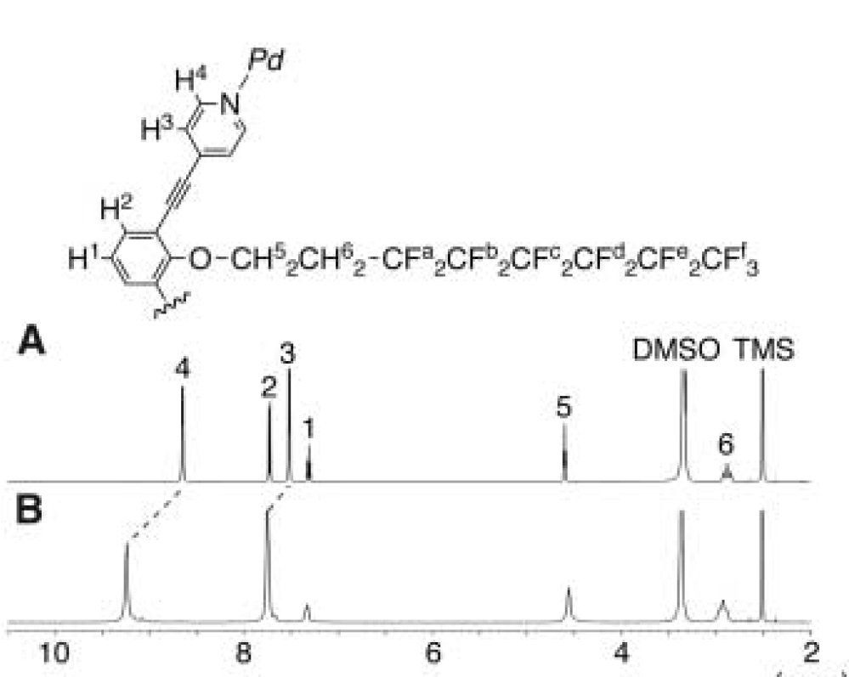
Self-Assembly of Endofluorous M₁₂L₂₄ Molecular Spheres
Formation of a liquid-like fluorous droplet, composed of 24 perfluoroalkylchains confined in the interior of a 5-nanometer-sized, roughly spherical shell
Fujita, M.; et. al. Science 2006, 313, 1273-1276.
Notes:
最近、分子を自己集合させ、超分子を形成させるという研究が盛んになされています。例えば、藤田らは図に示すようなフルオロアルカンを含む分子24個をパラジウム12分子に配位させることでこのような大きなかご型の分子を有機溶媒中で合成しました。図のこちらの赤い丸がフルオロアルカン部位に相当し、青い部分がこちらの部分に相当します。また黄色い丸がパラジウムカチオンに相当し、これらの分子が結合することで、このように赤い丸であるフルオロアルカンがかごの内部にむいた図のような超分子ができます、実際にこれらの分子がかごを形成しているというのは１HNMRにおける高い対称性から確認することができます。これらのかご型分子の重要な特徴として内部の空孔が孤立している、というものがあります。この分子もかごの内部に5nmほどの大きさの空間があり、そこには24本のフルオロアルキル鎖からなるフッ素液滴空間が形成されています。フッ素をたくさん含む分子というものは有機溶媒や水に溶けないため、かごの中の空孔は外の有機溶媒から孤立している系といえます。

Slide 4
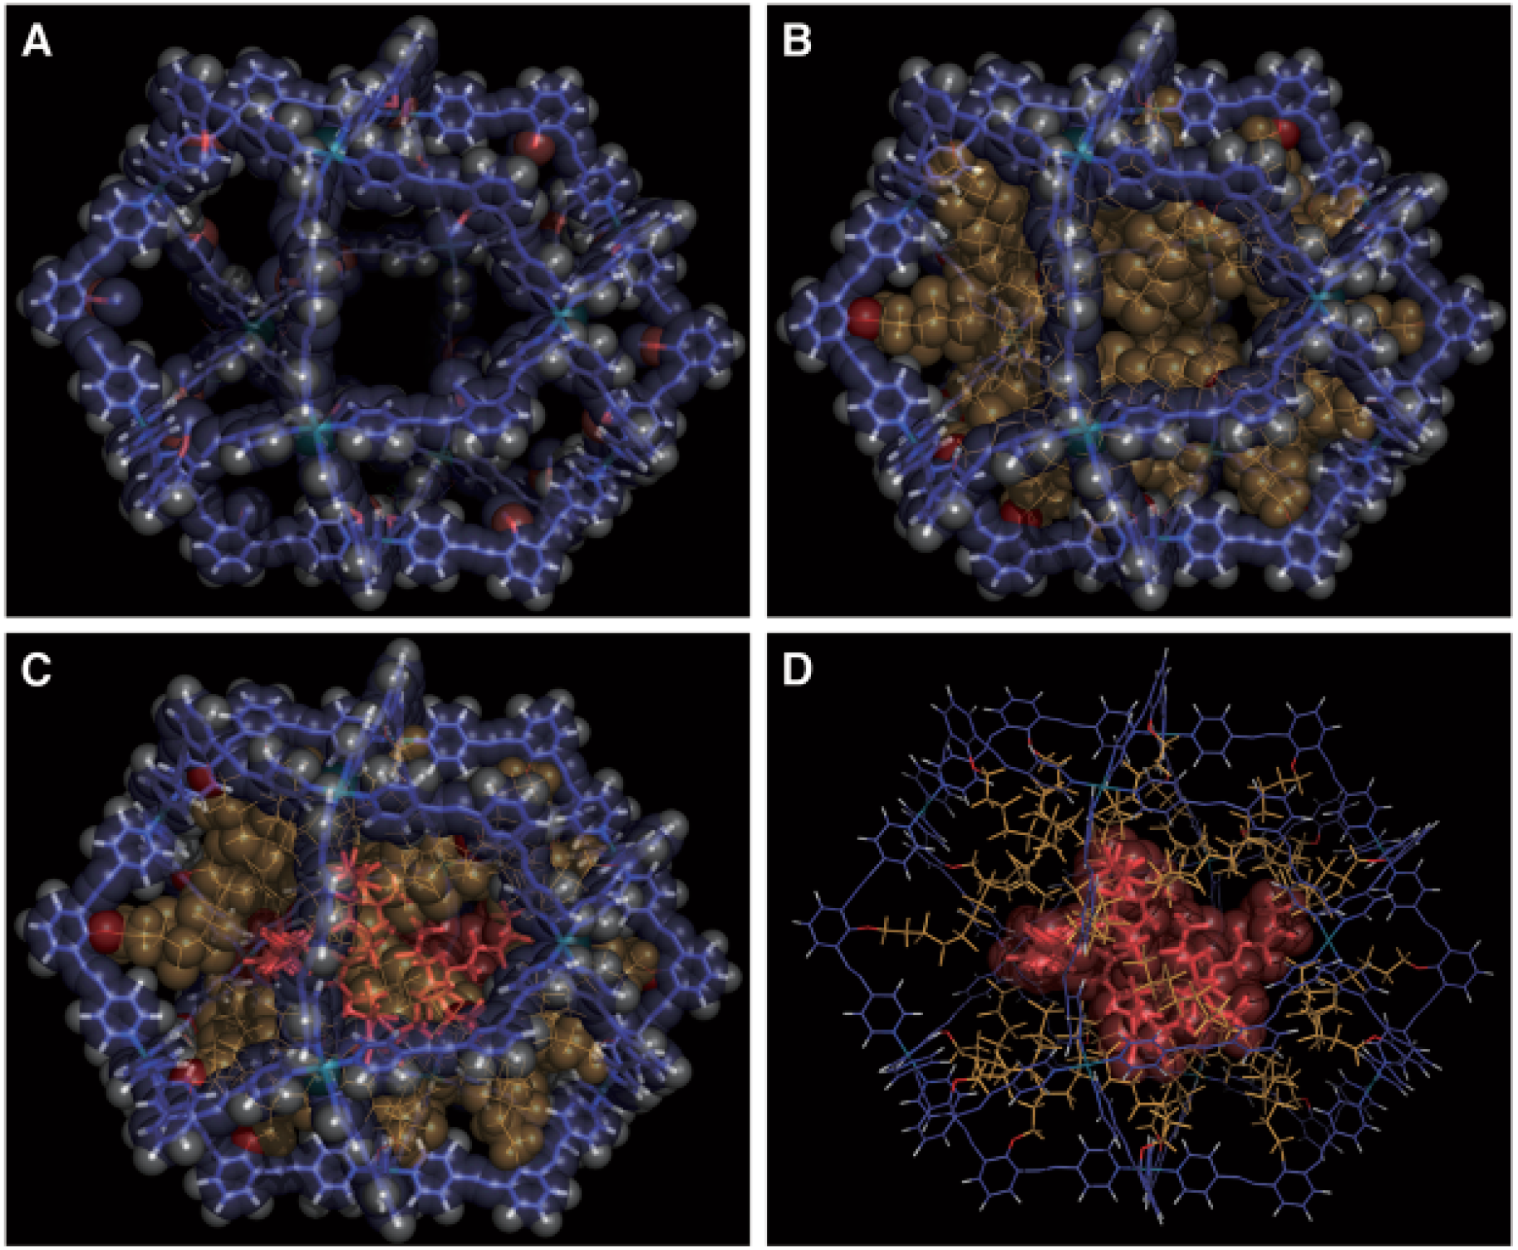
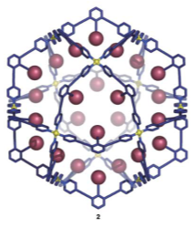
Perfluoroalkane can be Accomodated in Cage
perfluorooctane
有機溶媒
水
フッ素溶媒
The fluorous core could accommodate fluorinated compounds through fluorophilic host-guest interaction.
Fujita, M. et. al. Science 2006, 313, 1273-1276.
Notes:
さて、このような内部が孤立しているという特徴は分子認識という非常に重要なテーマに応用することができます。例えば、先ほどのかご型錯体はperfluorooctaneというフッ素を有する分子をかごの内部に取り込むことができます。左の図のAの青い部分がかごのフレームの部分に相当しBの茶色の部分がかご型分子の内側のフルオロアルキル鎖となります。また、下のC,Dにおける赤い部分が新しくとりこまれたperfluorooctaneに相当します。先ほども言いましたがperfluorooctaneなどのフッ素がたくさんついた分子は有機溶媒や水に非常に溶けにくく、フッ素化された溶媒には溶ける、という性質があります。そのため、perfluorooctaneはかご型分子の内側に選択的に取り込まれ、さらにperfluorooctaneと取り込んだかご型錯体は有機溶媒に溶けることができます。これはつまりこちらの図のようにフッ素溶媒に相当するperfluorooctaneと水と有機溶媒を混合すると3層に分かれますが、ここにかご型分子を入れるとフッ素溶媒が選択的にかごの内側に取り込まれ、有機溶媒と水の2層になるということを表しています。このことを利用して、例えば、有機溶媒に溶けにくいために反応性が低いフッ素化合物にかごの内側という反応場を提供することで反応性を向上させられる可能性があります。なおこの系は3次元におけるホストゲスト相互作用の代表的な例なのですがかご型分子がホストに相当し、perfluorooctaneがゲストに相当します。つまりホストがゲストに取り込まれるという現象が起こっています。

Slide 5
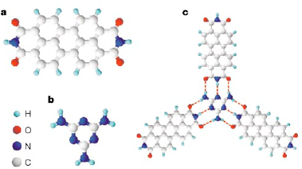
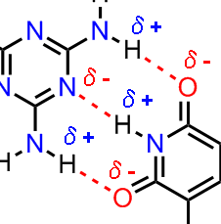
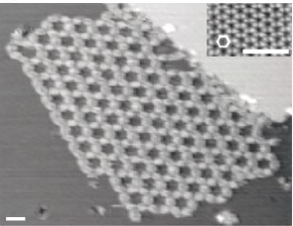
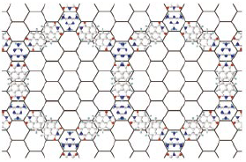
2D Self Assembly via Hydrogen Bonding
Perylenediimide
(PDI)
Melanine
Hydrogen Bonding
Network model
N. Champness. et al. Nature 2003, 424, 1029.
Notes:
さて、かご型分子のスライドは溶液中つまり三次元における分子の自己集合やホストゲスト相互作用を説明したものでした。最近は分子を固体表面、つまり2次元において自己集合させ、guest分子の吸着を観察するという研究が盛んになされています。先ほどの溶液中という分子がランダムに動き回る三次元の系とは異なり、固体表面などの二次元では分子の並進や回転といった挙動が二次元平面内に束縛されます。このため、3次元では起こらないような分子の自己集合が起こります。しかし、これらの二次元における分子の挙動に関する研究はまだまだ途上であり、今後さらなる研究に期待されます。
二次元における自己集合の代表的な例として、PDIとMelanineが水素結合を駆動力とし、下の図に示すようにハニカムネットワークを形成することがChampnessにより報告されています。水素結合とは電気陰性度の低い水素が電気的に正に偏っているため、電気的に負に偏っている窒素や酸素と電気的に相互作用する現象であり、この相互作用は比較的強力な相互作用です。さてこのPDIとmelamineの系における分子ネットワークですが、こちらに示すように水素が正に偏り、O,Nがマイナスに偏っているため、図の分子の赤い点線のような水素結合が起こりネットワークが形成されます。またこのように六角形の空孔が並んだ構造をハニカム構造といいます。

Slide 6
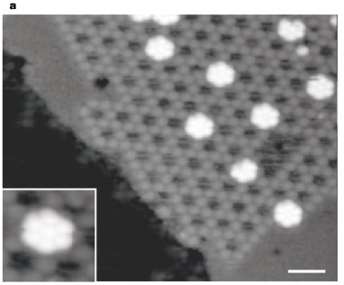
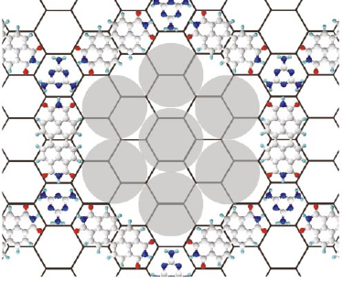
2D Host-Guest Interaction
C₆₀
Two-component network
Bright spots are adsorbed fullerene heptamer
Three-component network!
N. Champness. et al. Nature 2003, 424, 1029.
Notes:
さらにChampnessはこのハニカムネットワークの空孔にC60フラーレンが吸着されるということを報告しています。図の白く明るい部分がC60に相当し、拡大図より一つの空孔に対して7個のフラーレンが吸着されている様子がわかります。このように、guest分子を吸着させることで2成分の分子ネットワークから3成分のネットワークへとより複雑な分子ネットワークを形成させることができます。なおこれらの画像は走査型トンネル顕微鏡により観察されています。走査型トンネル顕微鏡はSTMと省略します。STMはこの分野において非常に重要なツールとなっています。
6

Slide 7
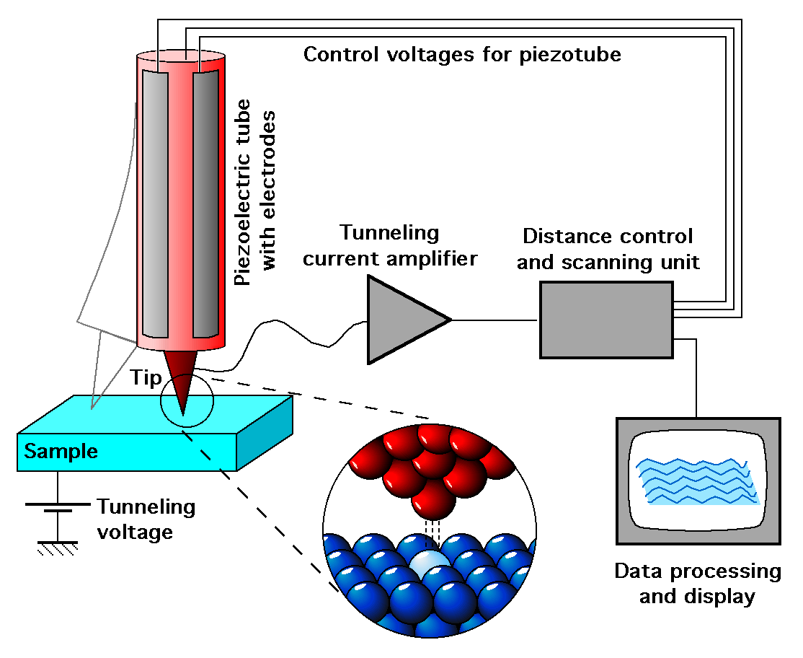
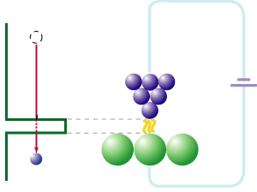
Scanning Tunneling Microscope (STM)
STM is a powerful instrument for imaging surfaces at the atomic level.
electron
Tip
Tunneling
current
Sample
Tunneling
current
Schematic view of STM
7
Notes:
STMの原理について簡単に説明します。こちらがSTMの概略図です。導電性の探針をサンプル表面に近づけ、両者の間に電圧をかけると、探針とサンプルの間のエネルギー障壁を電子がトンネル効果によりしみだすことでトンネル電流が流れます。探針を固体表面に走査させ、トンネル電流の強弱を感知することで、固体表面の電気的な情報を得ることができます。トンネル電流は探針とサンプルの距離に対して指数関数的に減少するので、非常に敏感に表面の情報を読み取ることができます。また探針の走査にはピエゾ素子が用いられています。ピエゾ素子は電圧がかかると形やサイズが変化するので、これにより微小な領域での走査が可能になります。
7

Slide 8
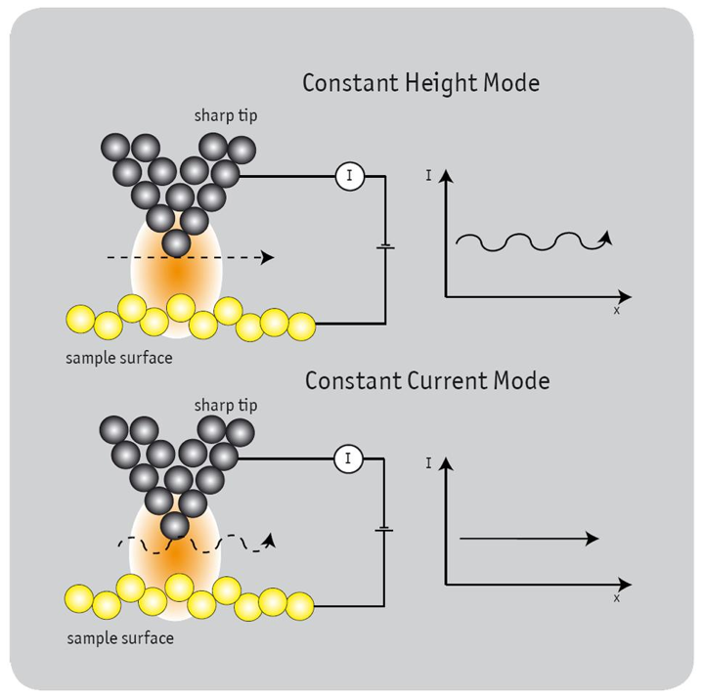
Modes of STM Operation
Constant Height mode
Detection: current
Constant Current mode
Detection: height
Notes:
STMによる観察の方法は2種類あります。一つは上に示すように探針の高さを一定に保ち走査する方法です。これにより表面からのトンネル電流の強弱を記録し、情報を読み取ります。もう一つは下に示すようにトンネル電流が一定になるように針を上下させ、その変位を記録して、情報を読み取るというものです。
8

Slide 9
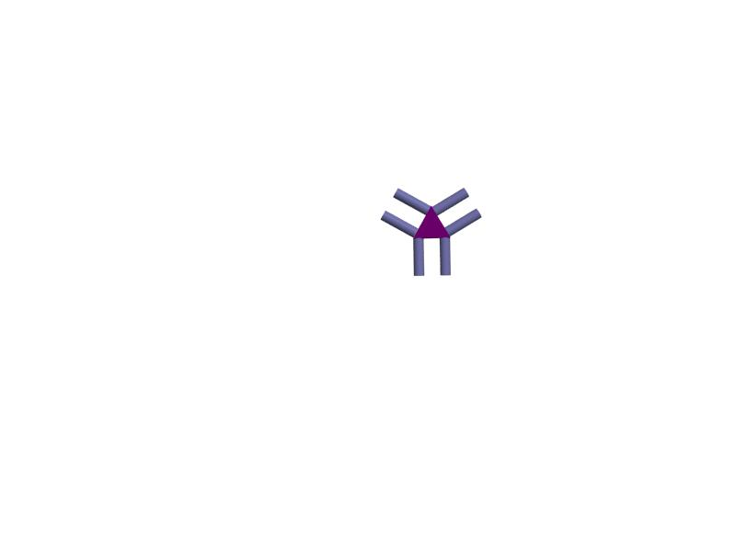
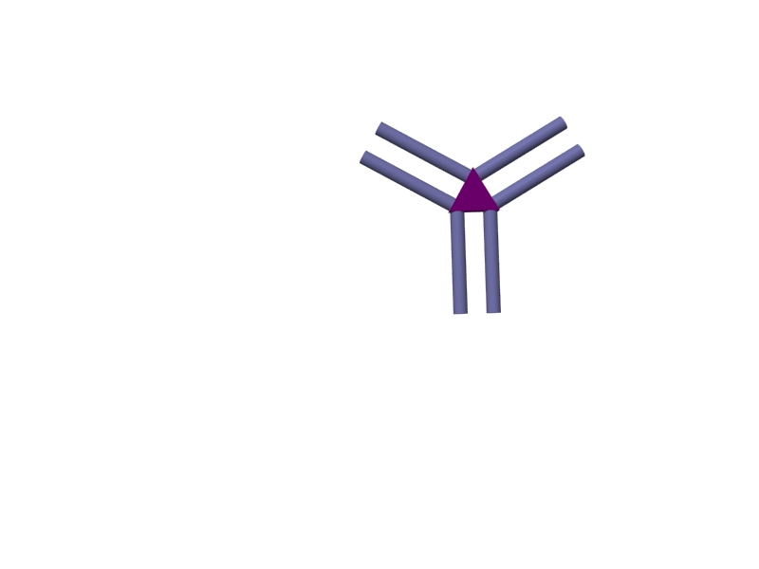
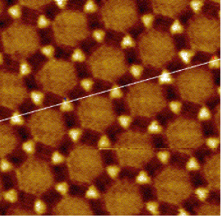
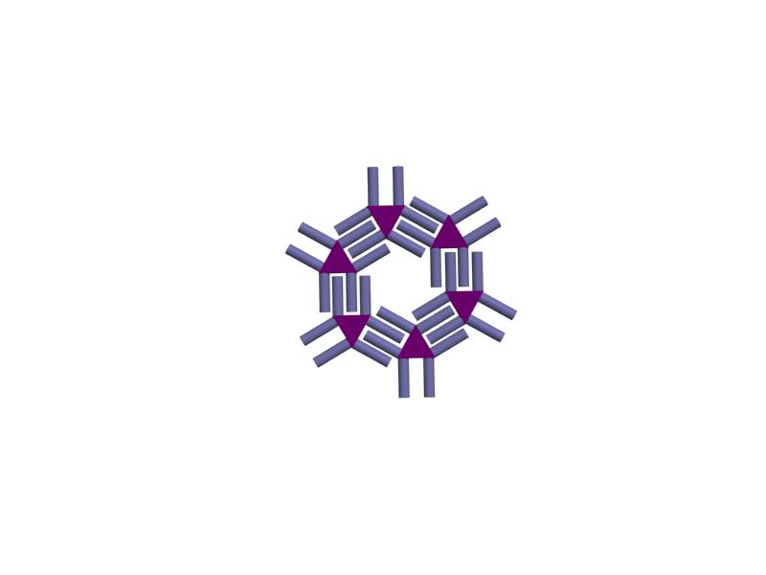
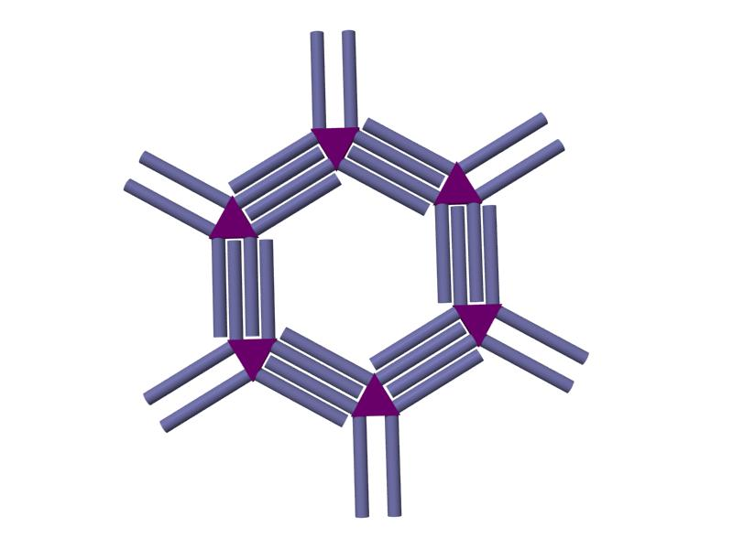
Honeycomb Networks of DBA Derivatives
=
2.5 nm
DBA
4.7 nm
Alkyl Chain Interdigitation
An STM Image of Honeycomb structure of DBAOC20
Tobe, Y. et al. Chem. Commun. 2010, 46, 8507-8525.
Notes:
さてこれまでに当研究室ではdehydrobenzo[12]annuleneという分子を合成し、この分子が二次元において示す挙動について研究してきました。以後この分子はDBAと省略します。DBAはこの図のように簡単な三角形と6本の手を持つモデルに書き換えることができます。DBAは手に相当するアルキル鎖がvan der Waals力を駆動力として組み合うことで固体表面でハニカムネットワークを形成することがSTM観察により明らかにされています。右の図の三角形の明るい部分がDBAのモデルの三角形の部分に相当し、暗い部分が組み合ったアルキル鎖に相当します。この分子の長所はアルキル鎖の長さを変えることで空孔のサイズを変化させることができることです。モデルで示すようにアルキル鎖が短くなることでこのように空孔のサイズが小さくなるのです。例えばアルキル鎖長が10のDBAOC10では空孔の大きさが2.5 nmなのに対して、DBAOC20では4.7nmと倍近く空孔サイズは広がります。
9

Slide 10
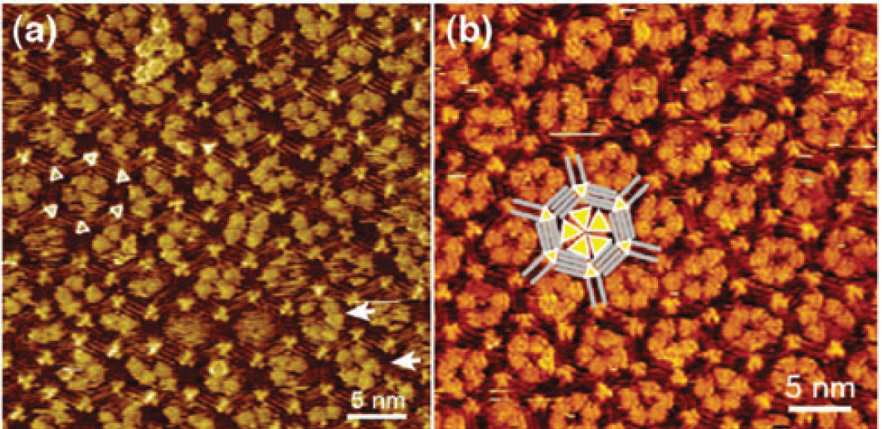
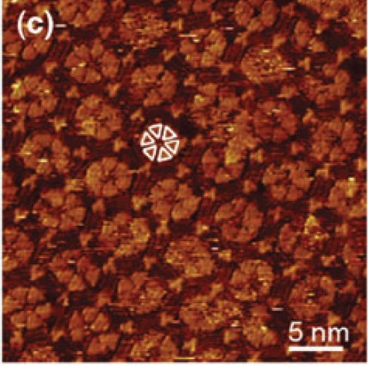
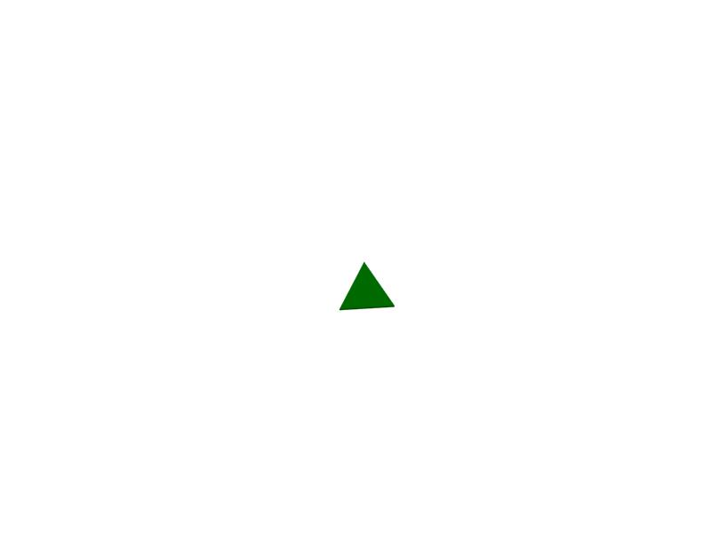
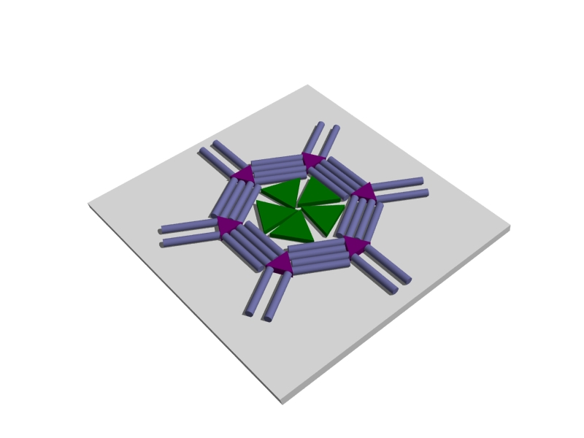
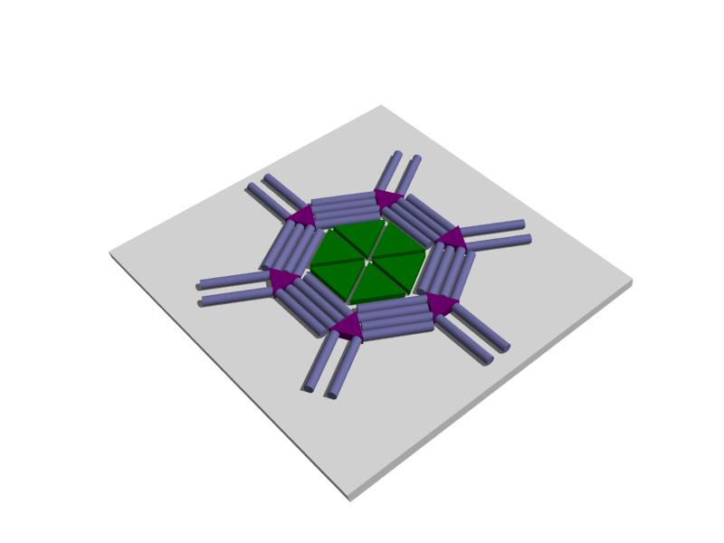
Accommodation of Guest Molecules in Pores Formed by DBAs
DBAOC16 and NG
DBAOC18 and NG
DBAOC20 and NG
=
Nanographene (NG)
Notes:
またこれらのハニカムネットワークの空孔にはguest分子が吸着されることも明らかにしています。例えば、guestとしてnanographeneという平面三角形分子が挙げられるのですが、この分子は面白いことに空孔のサイズによって吸着される数が変化します。例えば一番左の図のようにアルキル鎖長が16のDBAOC16では赤い丸で囲んだ部分が示すように小さい三角形のDBAで形成された六角形の空孔の中に4つのナノグラフェンが吸着されているのがわかります。これに対し、アルキル鎖長が18のDBAOC18には５つ、アルキル鎖長が20のDBAOC20には６つのナノグラフェンが吸着されることがSTMにより観察されています。
10

Slide 11
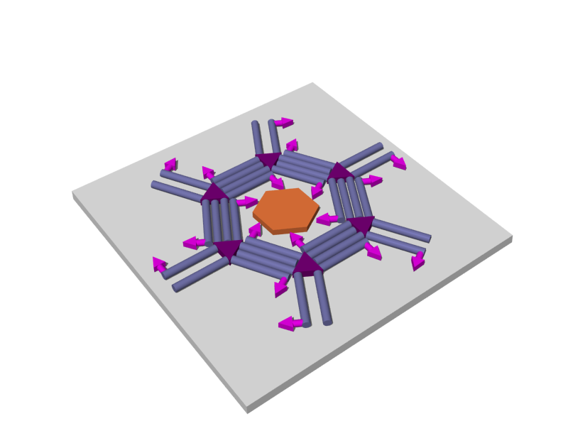
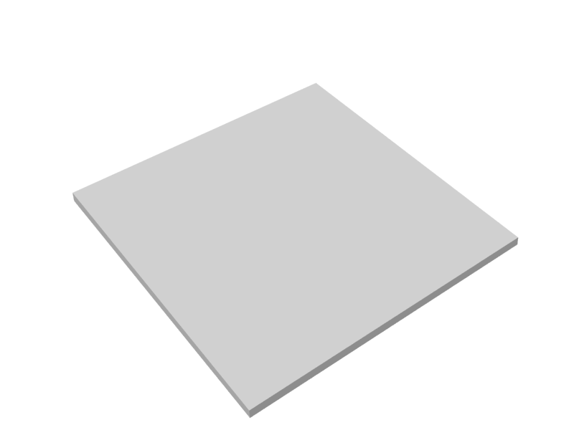
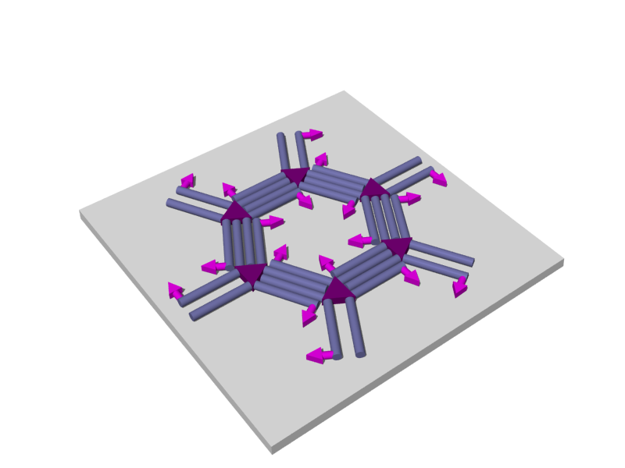
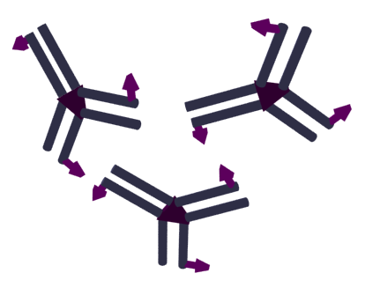
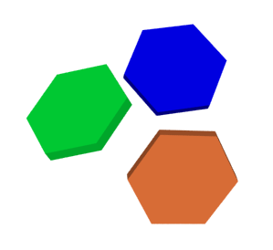
Purpose of this Work
Guest Selectivity
Notes:
さてこれまでにいくつかのguest吸着の例を挙げてきましたが、そのどれもが空孔のサイズとguest分子のサイズが一致するという比較的弱い相互作用により起こるものでした。そこで私は空孔に官能基を配置しguest分子との積極的な相互作用を導入することで、より選択的にguest分子を吸着させることができると考えました。
11

Slide 12
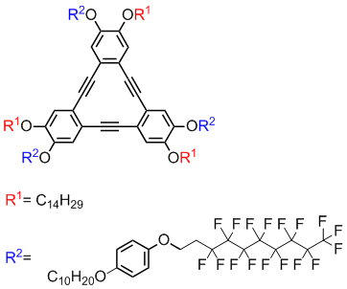
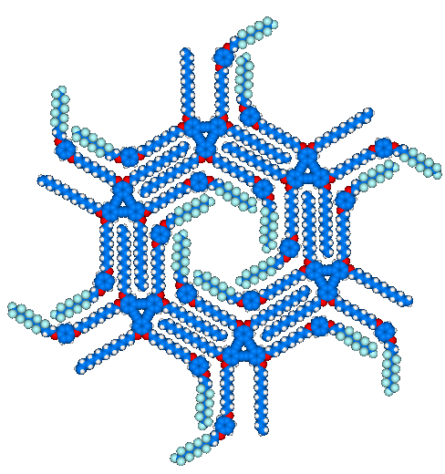
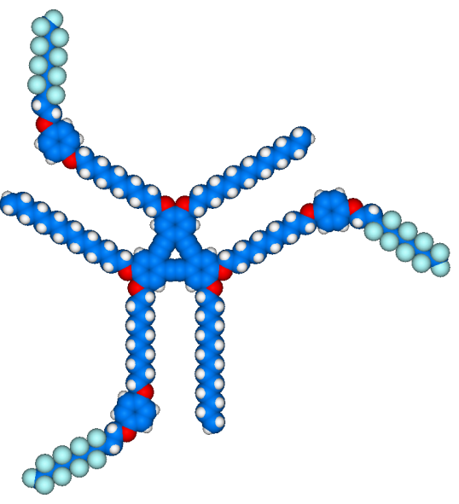
Molecular Design
DBAOC14R_{F}
=
Fluorophilic 2D nano pores
Notes:
空孔に配置する官能基として、私はフルオロアルカンを選びました。フルオロアルカンのようなフッ素をたくさん有する分子はかご型分子のスライドでも少し述べたように、水や有機溶媒に溶けにくく、フッ素溶媒によく溶けるという性質、つまりフッ素を多く含むものはお互いに引き合うという性質があります。そのため空孔の内部をフッ素化することで、フッ素化されたguest分子が選択的に吸着されるのではないかと期待して分子設計を行いました。こちらに示すモデル図は水色の部分がフッ素に相当するのですが、このようにDBAのアルキル鎖の末端に交互にフルオロアルカンを導入することで、こちらに示すようにフルオロアルカンが端に配置された空孔を作ることができると考えました。また参照化合物として、フッ素を有さないDBA誘導体の実験も同時に行うことにしました。なお、化合物の名前はDBAOC14RFと名付けました。
12

Slide 13
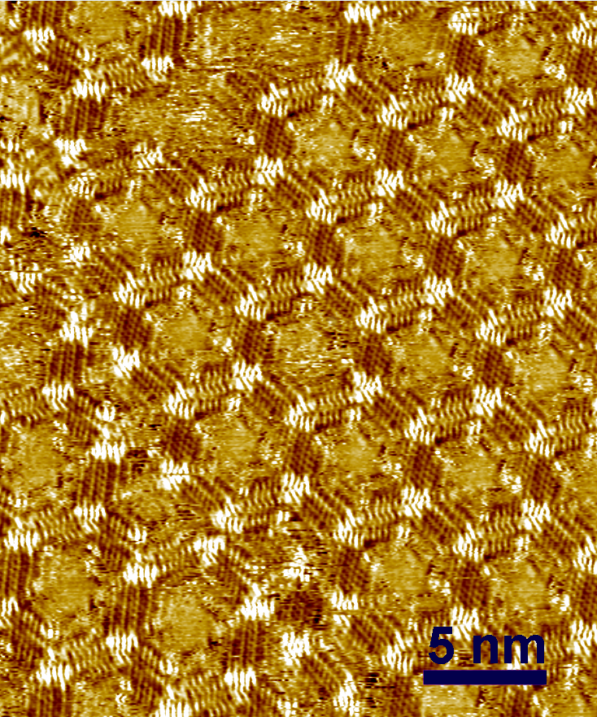
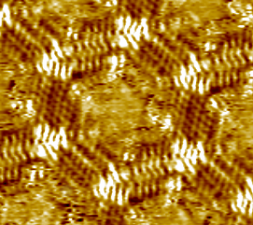
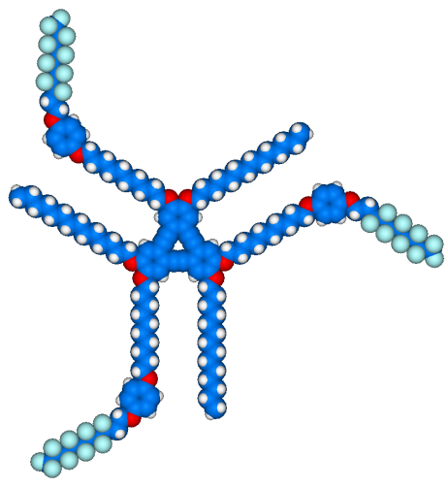
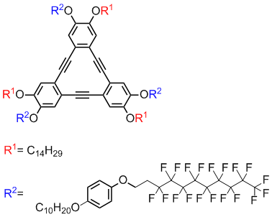
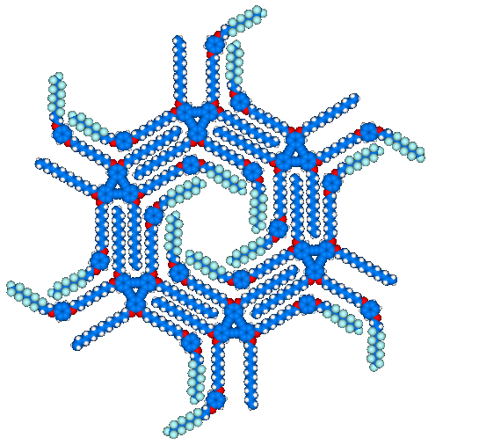
An STM Image of Monolayer of DBAOC14R_{F} at 1-Phenyloctane/Graphite Interface
=
DBAOC14R_{F}
Notes:
まずDBAOC14RFの合成を行いました。続いて合成したDBAOC14RFが形成する分子ネットワークのSTM観察を行いました。明るい三角形の部分がDBA の共役コアに、暗い部分が組み合ったアルキル鎖に相当します。リンカ―であるフェニル基も小さな光点として観察されました。フルオロアルキル鎖もモデル通りに空孔に沿って吸着している様子が観察されました。
今後他の様々なguest分子を用いて同様の実験を行い、フッ素で修飾された空孔が示すguest選択性について調査する予定です。

Slide 14
Conclusion
Investigation on the construction of the 2D molecular networks on surface with few nanometer periodicity based on self-assembly of arganic molecules has been paid great attention.
In various networks, the construction of 2D porous networks with nanoscale pores has attracted intense interest due to their use in the construction of multicomponent molecular ordering via the guest coadsorption at the pores.
We have been investigating selective guest co-adsorbtion at the functionalized pore via the attractive interactions between the pore and the guest molecules.
Notes:
では以上をまとめます。最近、有機分子を自己集合させ二次元分子ネットワークを形成させる研究が盛んになされています。特に、多孔性の分子ネットワークを形成させ、空孔にguest分子を吸着させる研究が盛んになされています。しかし、これらのguest分子の吸着は空孔とguest分子のサイズの一致によるところが大きいため、私は、今回、空孔とguest分子間のより積極的な相互作用を導入することで、選択的にguest分子を吸着させることを目的として研究しました。実験の詳細な結果は後期に発表したいと思います。
14

